Slide 1
Αρχαϊκή κεραμική

Slide 2
Ανατολίζουσα περίοδος
Τρία κυρίαρχα ρεύματα παραγωγής διακοσμημένης κεραμικής:
1. Απομιμήσεις πρωτο-κορινθιακών και πρώιμων κορινθιακών αγγείων
2. Σικελικές σχολές (Συρακούσες, Μέγαρα Υβλαία, Γέλα)
3. Νότια Ιταλία (Μεταπόντιον και Incoronata)

Slide 3
Χαρακτηριστικά
Το φαινόμενο δεν παρουσιάζει την ένταση με την οποία το συναντά κανείς στον μικρασιατικό, κρητικό, ελλαδικό και κεντρο-ιταλικό χώρο
Περιορισμένος αριθμός αγγείων
Ιωνικές, κυκλαδικές, αργολικές και αττικές επιρροές
Η ανατολίζουσα παράδοση είναι ισχυρότερη στην Ετρουρία

Slide 4
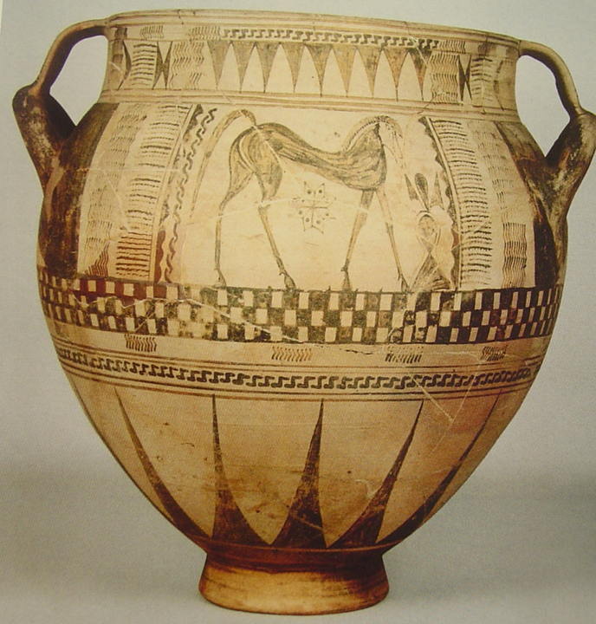
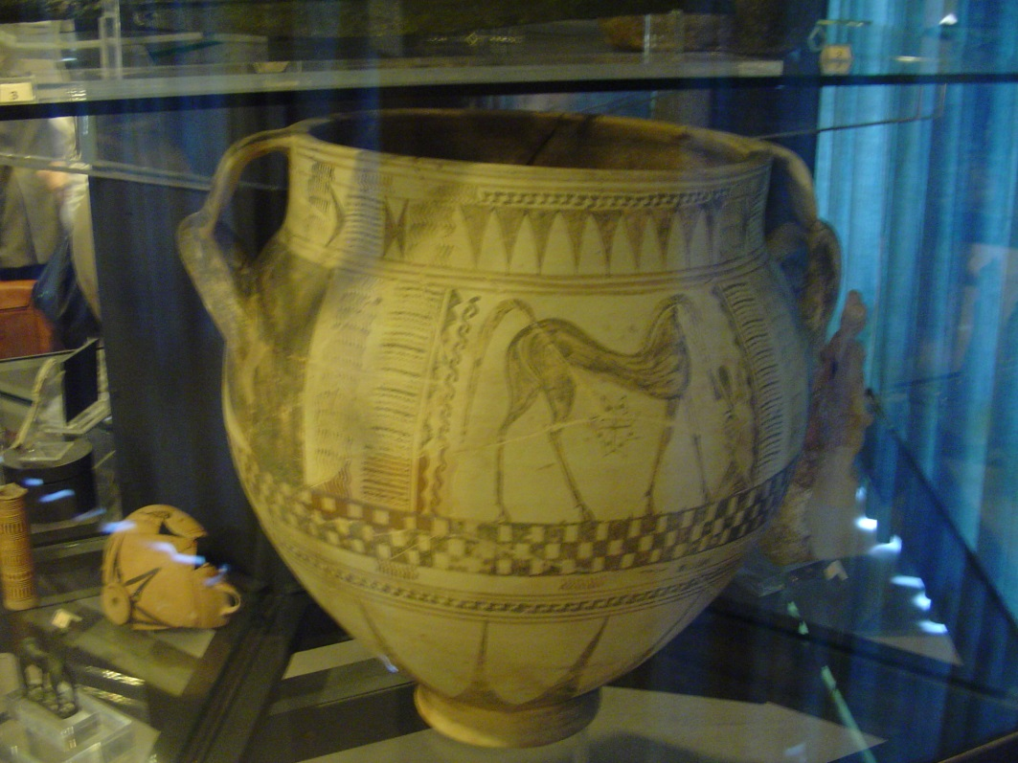
197. Συρακούσες. Κρατήρας των μέσων του 7ου αι. π.Χ. από το νεκροταφείο στο Fusco.

Slide 5
198. Μέγαρα Υβλαία. Δίνος και Πίθος της ανατολίζουσας περιόδου

Slide 6
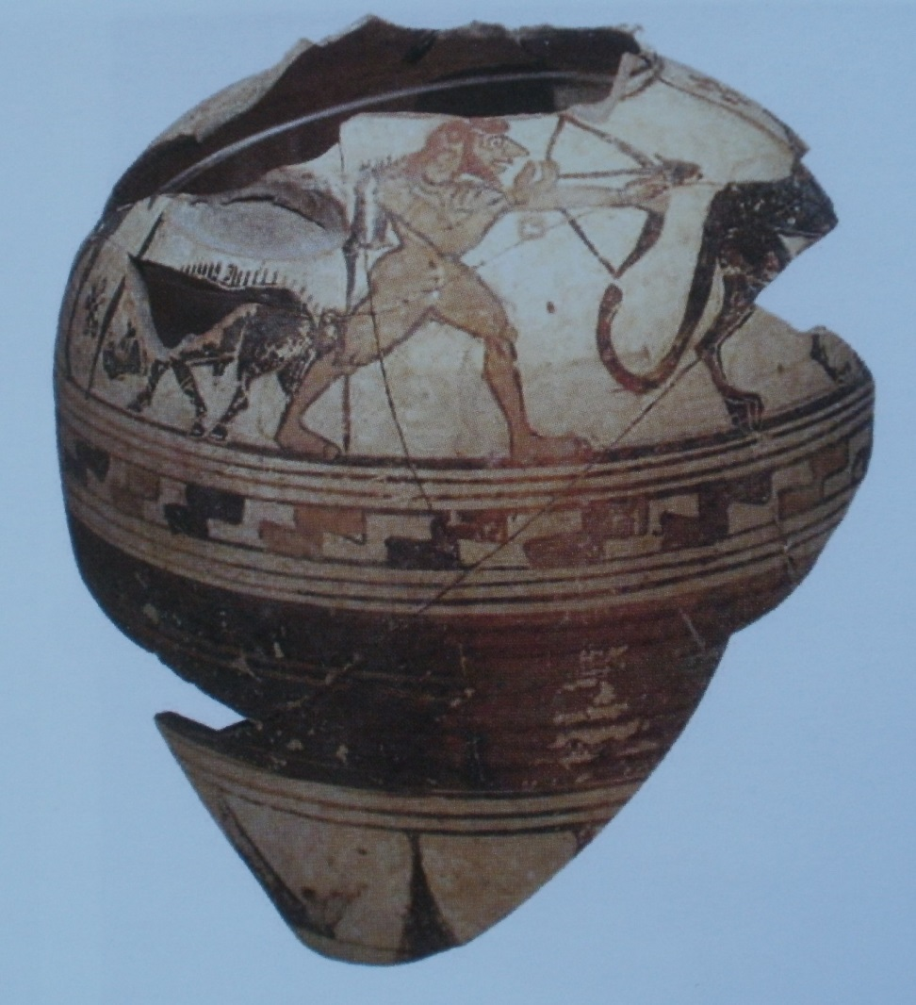
199. Θραύσμα πολύχρωμου δίνου και Ανατολίζοντος πίθου από τα Μέγαρα Υβλαία. Συρακούσες.

Slide 7
200. Σικελικός πίθος από τα Μέγαρα Υβλαία. Λούβρο. 650 π.Χ.

Slide 8
201. Βασιλεία. Πίθος από τα Μέγαρα Υβλαία (;) με μυθολογικές παραστάσεις

Slide 9
202. Σικελικός δίνος Γέλας. 7ος αι. π.Χ.

Slide 10
203. Μεταπόντιον. Δίνος από τα Incoronata. 205. Σικελικός Δίνος. Γέλα. 600 π.Χ.

Slide 11
204. Μεταπόντιον. Πίθος από τα Incoronata

Slide 12
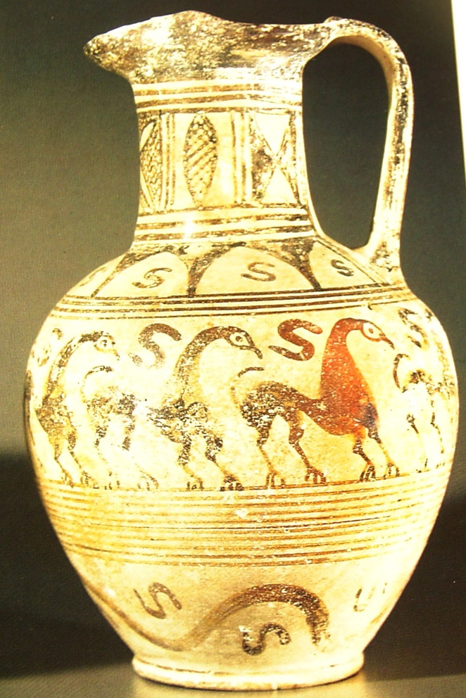
206. Κοτύλη από το Pontecagnano. 207. Ιταλο-κορινθιακή οινοχόη. Ταρκυνία

Slide 13
208. Δίνος από τον Ακράγαντα.

Slide 14
209. Θραύσμα κοτύλης του Ζωγράφου του Saturo. 600 π.Χ. Τάρας

Slide 15
210. Μεταπόντιον. Περριραντήριο κορινθιακού τύπου από το San Biagio

Slide 16
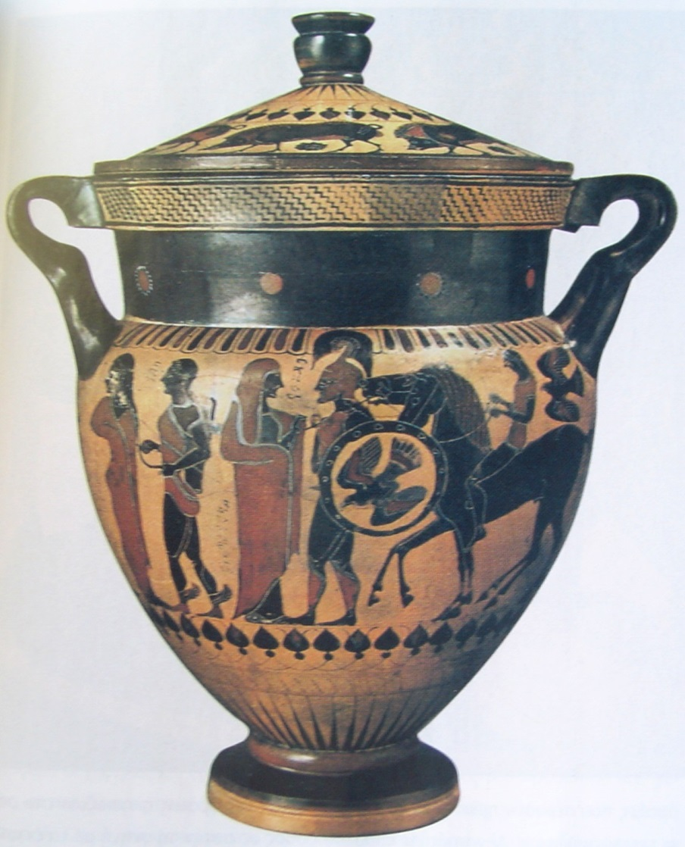
211. Χαλκιδικός κρατήρας Ζωγράφου των Επιγραφών από το Vulci. Würzburg.

Slide 17
212. Ζωγράφος των Επιγραφών. Malibu.

Slide 18
213. Χαλκιδικός αμφορέας του Ζωγράφου των Επιγραφών από το Vulci. Παρίσι, Cab. Méd.

Slide 19
214. Λονδίνο. Αμφορέας του Ζωγράφου των Επιγραφών

Slide 20
215. Αμφορέας-ψυκτήρας του Ζωγράφου των Επιγραφών. Ρώμη, Villa Giulia.

Slide 21
216. Υδρία. Ζωγράφος των Επιγραφώv. Μόναχο. Δίας και Τυφώνας, Πηλέας και Αταλάντη.

Slide 22
217. Δίνος. Φλωρεντία. Ζ. των Επιγραφών

Slide 23
218. Μελβούρνη. Αμφορέας του Ζωγράφου των Επιγραφών

Slide 24
219. Χαλκιδική οινοχόη. Φλωρεντία 220. Χαλκιδικός αμφορέας. Νέα Υόρκη.

Slide 25
221-222. Νέα Υόρκη. Μόναχο. Χαλκιδικοί Αμφορείς

Slide 26
223-224. Χαλκιδική υδρία. Τάραντας. Αμφορέας. Φλωρεντία

Slide 27
225. Φλωρεντία. Ομάδα της Βιέννης.

Slide 28
226. Χαλκιδική οφθαλμωτή κύλικα του Ζωγράφου του Φινέα από το Vulci. Würzburg.

Slide 29
To εσωτερικό της κύλικας 226.

Slide 30
226. Λεπτομέρεια του ιδίου αγγείου

Slide 31
227-228. Χαλκιδικές οφθαλμωτές κύλικες. Ζωγράφος του Φινέα. Μουσείο Γουλανδρή. Μαδρίτη

Slide 32
229. Φλωρεντία. Οφθαλμωτή κύλικα

Slide 33
230. Βερολίνο. Οφθαλμωτή κύλικα. Ζ. του Φινέα

Slide 34
231^{α}, β. Ρώμη. Tampa. Αμφορείς με λαιμό. Ζ. του Φινέα

Slide 35
232. Χαλκιδικός Αμφορέας. Bloomington. 233. Οινοχόη. Φλωρεντία

Slide 36
234. Χαλκιδικό κύπελλο. Βρυξέλλες

Slide 37
235. Χαλκιδικό κύπελλο. Αθήνα,Μουσείο Γουλανδρή. 236. Ετρουσκικό κύπελλο. Αννόβερο

Slide 38
237^{α}. Χαλκιδικός σκύφος. Νάπολη

Slide 39
237β. Χαλκιδικός σκύφος. Νάπολη

Slide 40
238. Ψευδοχαλκιδικός αμφορέας της Ομάδας του Πολυφήμου. Λονδίνο.

Slide 41
239^{α}. Λονδίνο. Η κύρια όψη του αμφορέα

Slide 42
239β. Αμφορέας με λαιμό με παράσταση άρματος. 240. Ψευδοχαλκιδικός αμφορέας της Ομάδας του Πολυφήμου. Αθήνα, Μουσείο Γουλανδρή. Λονδίνο

Slide 43
241. Ψευδοχαλκιδικός αμφορέας. Νέα Υόρκη.

Slide 44
242. Ψευδοχαλκιδικός αμφορέας της Ομάδας του Πολυφήμου. Φλωρεντία

Slide 45
243-244. Ψευδοχαλκιδικοί αμφορείς του Ζωγράφου του Μέμνωνα. Λονδίνο. Vulci.

Slide 46
245. Αμφορείς του Τάραντα.

Slide 47
246. Αμφορέας εργαστηρίου του Τάραντα (;). Kiel B 700

Slide 48
247. Αμφορέας του Τάραντα

Slide 49
248. Αμφορέας του Τάραντα

Slide 50
249. Σικελικός ή κατωϊταλιώτικος αμφορέας. Ακράγαντας.

Slide 51
250^{α}-β. Ντόπια μελανόμορφα αγγεία από το Μεταπόντιον. Κάλαθος του 500-475 π.Χ. Θραύσμα κύλικας-σκύφου. Ύστερος 6ος αι.

Slide 52
251. Σικελικοί (;) αμφορείς της Ομάδας των Υβλαίων. Tampa, συλλ. Noble. Cagliari.

Slide 53
252. Μασσαλία. Σικελία

Slide 54
253. Κύμη. Ampurias

Slide 55
254. Δύο σικελικοί ασκοί από το εμπόριο έργων τέχνης.

Slide 56
255. Γερμανία, ιδ. Συλλ. Ασκός

Slide 57
256. Λονδίνο. Ιππώνιον.

Slide 58
257. Σικελικό θήλαστρο. Συρακούσες. Ασκός. Γερμανία, ιδ. Συλλ.

Slide 59
258^{α}-β. Καμπανικός αμφορέας. Νάπολη. Αμφορέας από το Reggio.

Slide 60
259^{α}-β. Wyoming και Napoli. Kαμπανικοί αμφορείς με λαιμό.

Slide 61
260. Barcelona. Αμφορέας καμπανικού εργαστηρίου. 261. Lecce. Απουλικός κρατήρας από το Cavallino.

Slide 62
262. Απουληϊκός μελανόμορφος κρατήρας από το Rutiglano. Πρώιμος 5ος αι. Τάρας

Slide 63
263. Βοστώνη. Απουλικός μελανόμορφος κρατήρας

Slide 64
264. Lecce. Αγγεία του ύστερου 8ου αι. από την Rocca.

Slide 65
265. Lecce. Γεωμετρικά αγγεία από την Roca. 8ος αι.

Slide 66
266. Καλαβρία. Υπογεωμετρικό αγγείο

Slide 67
267. Bari. Υπογεωμετρικό αγγείο από την Canosa. 6ος αι. Πευκετικός κύαθος. Milan A99701327.

Slide 68
268. Γενεύη, ιδ. Συλλ. Μεσσαπικά αγγεία

Slide 69
269. Μεσσαπικά αγγεία

Slide 70
270. Ticino, ιδ. Συλλ. Κρατήρας από την Francavilla Maritima. 7ος αι.

Slide 71
271a, b. Taranto, Canetone. Βερολίνο F 3912.

Slide 72
272. Tάραντας

Slide 73
273^{α}. Lecce. Αγγείο από την Δαυνία. 6ος αι. β. Ιαπυγικό αγγείο

Slide 74
274, Μεσσαπικά αγγεία. 6ος αι. Lecce. Αγγείο του 6ου αι. Sala Consilina

Slide 75
275. Bari. Lecce. Trozzelle 6ου αι.

Slide 76
276. Δαυνιακά αγγεία. Τάραντας. Αθήνα, Μουσείο Καννελοπούλου

Slide 77
277. Σικελικά αγγεία. Caltanissetta.

